Slide 1
Intermedia Programming
Pertemuan Pertama

Slide 2
Tutor Divisi Programming
Intermedia Programming

Slide 3



Divisi Keilmuan Intermedia
Wellyanto Pria Aditama
Palupi Pandanarum
Arya Rezza Anantya
Dwi Candra Permana
Front-End Tutor
Front-End Tutor
Back-End Tutor
Back-End Tutor
Anggota Divisi Keilmuan Intermedia 2019/2020
Anggota Divisi Keilmuan Intermedia 2019/2020
Anggota Divisi Keilmuan Intermedia 2019/2020
Ketua Divisi Keilmuan Intermedia 2019/2020

Slide 4
What We Learn Today?
Intermedia Programming

Slide 5
Bagaimana Web Bekerja?
01
Mengulas mengenai bagaimana cara kerja website secara sederhana. Bagaimana website yang kita lihat di internet bisa tampil pada web browser.
AGENDA PERTEMUAN PERTAMA
Perbedaan Antara Front-End dan Back-End
02
Mengulas secara dasar perbedaan Antara Front-End dan Back-End Web Developer. Apa saja tool yang mereka gunakan dan pekerjaan yang mereka lakukan.
Mengenal HTML
03
Mengenal apa itu HTML, aturan dasar penulisan tag HTML, element yang harus ada dalam HTML
Element Dasar HTML
04
Mengenal Block-Level Element dan Inline Level-Element, Mengenal beberapa HTML Elements, dan HTML Attribute.
Coding Challenge!!
05
Membuat Struktur HTML dasar dari Static Web Page.

Slide 6
Bagaimana Web Bekerja?
Intermedia Programming

Slide 7
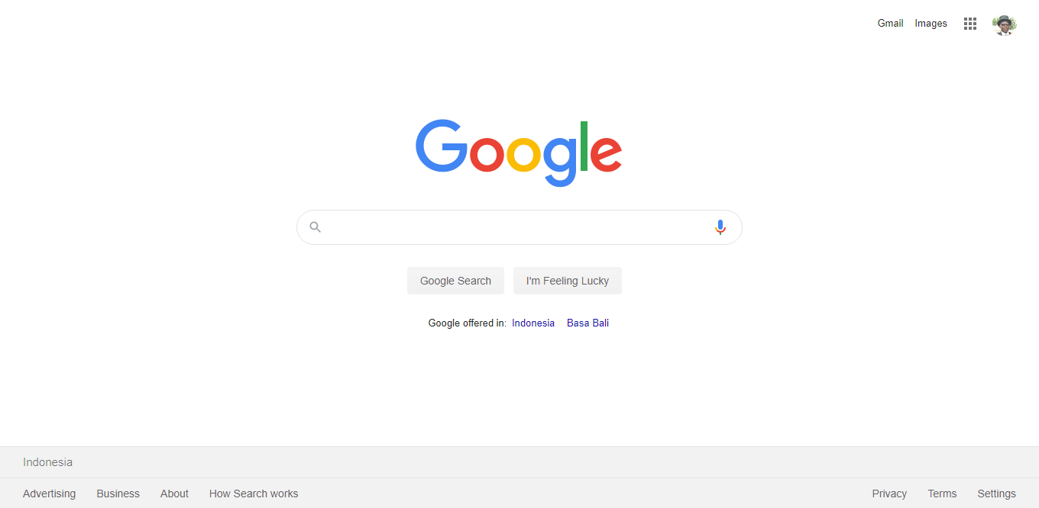

Bagaimana Web Bekerja?
Bagaimana cara web bekerja sehingga bisa menampilkan tampilan sedemikian rupa?
Sebagai web developer kita perlu mengenal bagaimana sebuah web bekerja sehingga dapat menampilkan tampilan sedemikian rupa di browser.
Intermedia

Slide 8
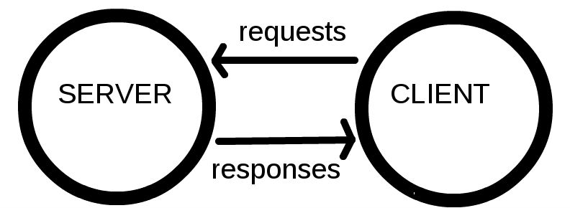
Klien dan server
Komputer yang terhubung ke web dinamakan client dan servers. Diagram sederhana dari cara mereka berinteraksi seperti berikut:
Klien merupakan pengguna web yang terhubung dengan internet di perangkat mereka. Server adalah komputer yang menyimpan halaman web, situs, atau aplikasi web.

Slide 9
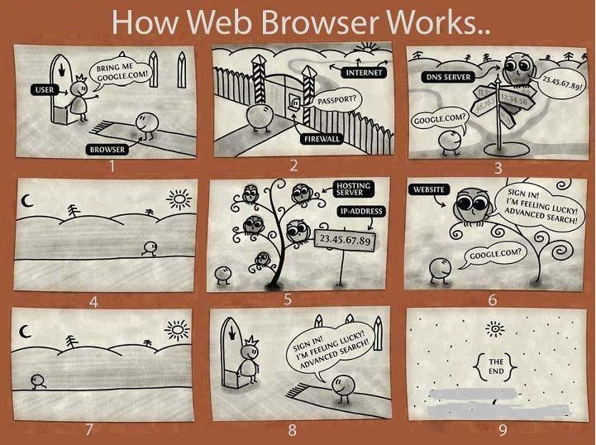

Slide 10
Bagaimana Web Bekerja??
Langkah Pertama
Cukup jelas. Pengguna memberikan perintah
kepada browser untuk membuka halaman tertentu.
Langkah Kedua
Browser kemudian harus melalui firewall atau
proxy, sebuah sistem pengamanan di sisi
pengguna atau ISP, sebelum memasuki Internet.
Langkah Ketiga
Browser menanyakan DNS alamat IP dari
http://www.google.com.

Slide 11
Bagaimana Web Bekerja??
Langkah Keempat
Browser berjalan menuju alamat IP yang
diberikan oleh DNS.
Langkah Kelima
Setelah mencapai alamat, browser biasanya
menemui sekumpulan website pada alamat
tersebut. Hal ini disebabkan karena umumnya
beberapa website disajikan dalam satu server
(yang dikenal dengan nama Hosting Server) untuk menghemat sumber daya.
Langkah Keenam
Browser memasuki “ruang” google.com pada
hosting server, dan meminta konten dari
google.com kepada penyaji konten. Pada gambar Bagaimana Web Bekerja, penyaji konten diilustrasikan sebagai burung hantu.

Slide 12
Bagaimana Web Bekerja??
Langkah Ketujuh
Data dikirimkan kembali ke pengguna.
Langkah Kedelapan
Ketika data sampai, maka browser menampilkan data yang didapatkan kepada pengguna.
Langkah Kesembilan
Selesai.

Slide 13
Front End vs Back End
Intermedia Programming

Slide 14
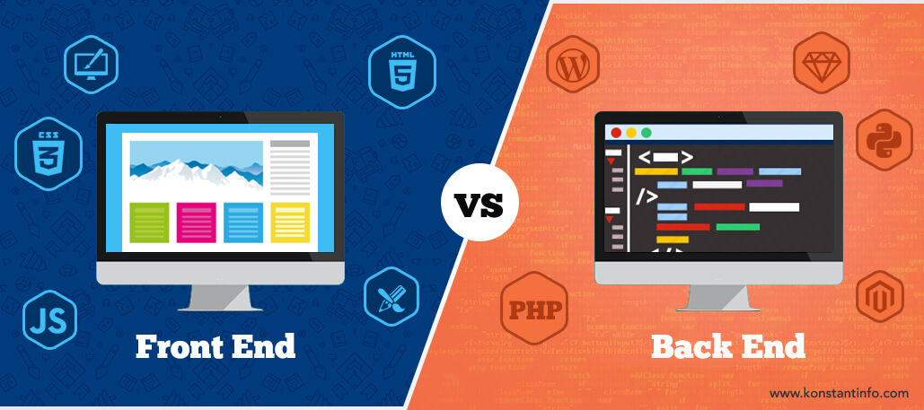
Front-End vs Back-End

Slide 15
Front-End Web Developer
Pengertian
01
Menurut Career Foundry, front end
developer adalah orang yang bertugas
untuk menghubungkan sebuah situs atau aplikasi dengan pengguna.
Responsibility
02
Membuat teks, gambar, tombol, dan menu serta interaksi antara
situs atau aplikasi dengan pengguna. Oleh karena itu, peran ini juga biasa disebut dengan client-side.
Tools
03
Untuk menjadi seorang front end
developer, dibutuhkan kemampuan dasar dalam tiga bahasa pemrograman berikut, HTML, CSS, dan Javascript.
Framework
04
Bootstrap, Angular, Vue, dan React

Slide 16
Back-End Web Developer
Pengertian
01
Bekerja dibalik layar(Server Side), merupakan bagian dari web yang tidak dilihat oleh client.
Responsibility
02
Back-end bertugas untuk menyimpan, mengatur data dan memastikan semua yang ada pada Client-Side bekerja dengan baik.
Tools
Untuk menjadi seorang back end
developer, dibutuhkan kemampuan dasar dalam beberapa hal diantaranya Database dan Back End Programming language seperti Javascript, PHP, Java, Phyton, Ruby. dan sebagainya.
03
Framework
04
Express, Laravel, Code Igniter, Django, Rails.

Slide 17
Intro to HTML
Intermedia Programming

Slide 18
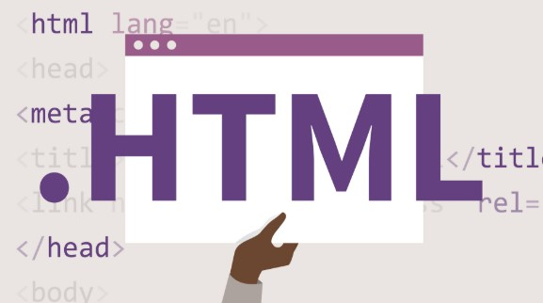
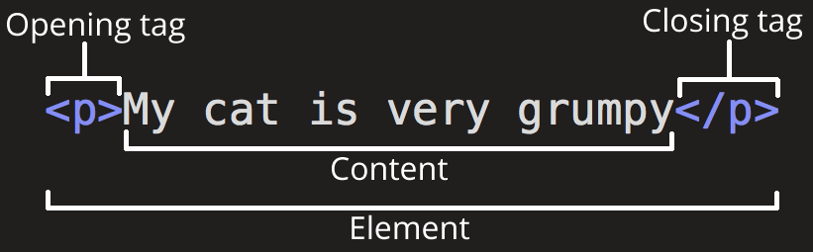
HTML?
INTERMEDIA
HTML(Hypertext Markup Language) merupakan sebuah Bahasa Markup yang digunakan untuk membuat struktur dari sebuah website. HTML memberikan informasi tentang struktur website yang kita kunjungi.
BE SMART DIVISI PROGRAMMING
Struktur Element dalam HTML
Opening Tag
Content
Closing Tag

Slide 19
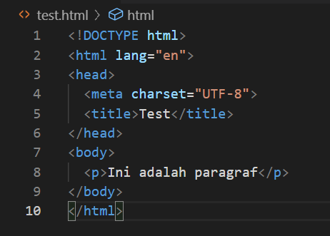
Hypertext Markup Language
Struktur HTML
Struktur HTML terdiri dari :
<!DOCTYPE html> Menjelaskan bahwa HTML yang kita buat menggunakan HTML versi ke 5.
<HTML></HTML> Merupakan Element dasar dari HTML yang harus ada. Element lain dalam HTML dituliskan di dalam Element ini.
<HEAD></HEAD> Digunakan untuk menuliskan Metadata dari suatu website, metadata merupakan informasi mengenai sebuah data. Contohnya ada <meta charset=“utf-8”> dan <title> </title> yang menunjukan judul dari website yang kita buat.
<BODY> </BODY> Berisi semua konten yang ditampilkan dalam website, termasuk text, video, gambar, musik dan sebagainya.

Slide 20
Element Dasar dalam HTML.
Intermedia Programming

Slide 21
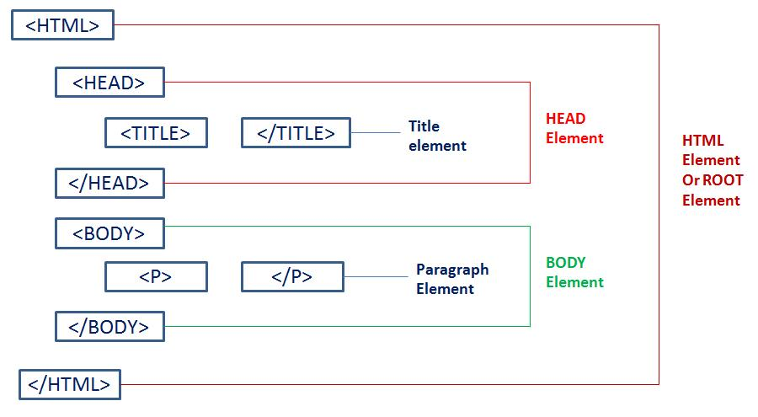
ELEMENTS IN HTML
Kita Telah Mengenal Beberapa Element utama dalam HTML. Selain Element-element ini, terdapat element lain yang dituliskan di dalam HTML body. Jumlah total element yang ada di dalam HTML total nya lebih dari 100 buah, namun kita tidak perlu mengetahui/mengenal semua element tersebut. Element yang akan kita gunakan untuk membuat website dalam coding chalange kita diantaranya :
<h1> </h1> … <h6> </h6> <p> </p> <!-- → <a> </a> | <img> <b> </b> ; <i> </i> ; <u> </u> ; <s> </s> <div> </div> ; <span> </span> List Tag.

Slide 22
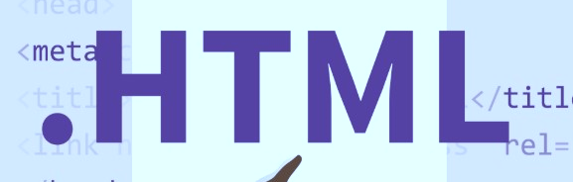
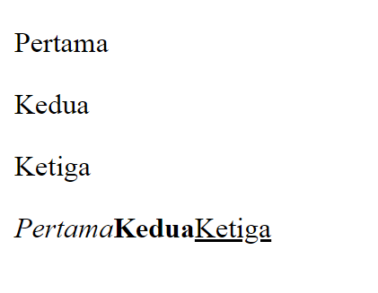
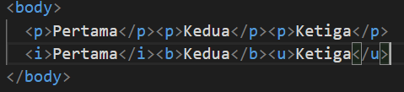
Hypertext Markup Language
Inline Element vs Block-:Level Element
Block-Level Element
Block-Level Element menampilkan element dalam bentuk block. Apabila element ini dituliskan berdampingan dengan element lain, maka element tersebut akan dituliskan dibawah element yang pertama. Contoh : <p> ; <h1> ; <h6> ; <div> ; <ul>

Slide 23
Hypertext Markup Language
Inline Element vs Block-:Level Element
Inline Element
Inline Element menampilkan website dengan tampilan inline. Apabila Inline Element dituliskan berdampingan dengan element lain, maka akan dituliskan secara berjajar dan tidak membuat baris baru seperti Block-Level Element.
Contoh: <i> ; <em> ; <strong> ; <span> ; <s>

Slide 24
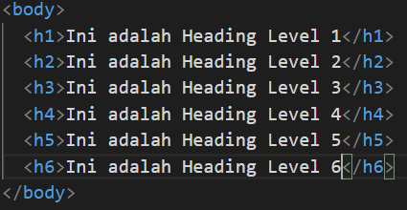
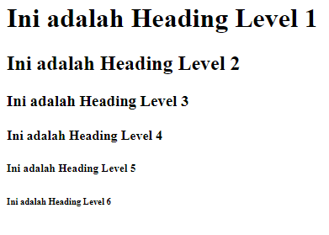
Heading Tag
<h1> </h1> … <h6> </h6>
Mendeskripsikan Heading dari sebuah website. Semakin kecil angka dari sebuah heading semakin besar heading tersebut.

Slide 25
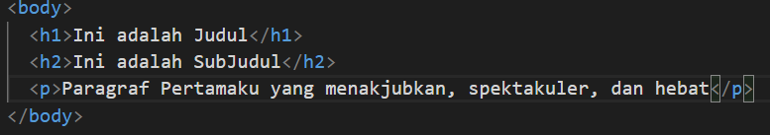
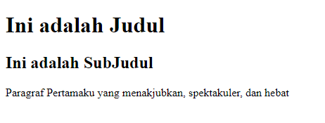
Paragraph Tag
<p> … </p>
Paragraph merupakan Block-Level element yang digunakan untuk membuat sebuah paragraph.

Slide 26
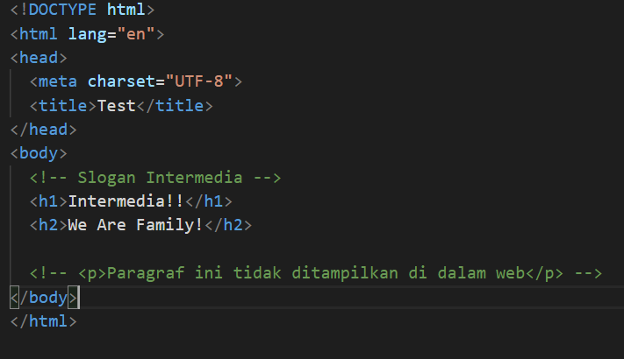
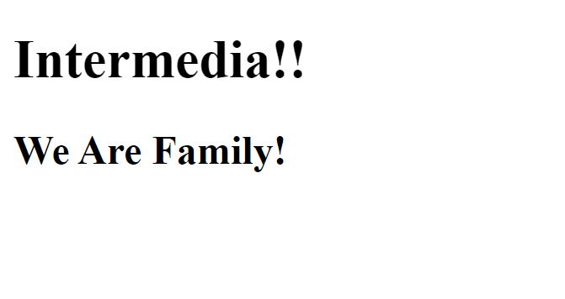
Comment in HTML
<!-- -->
Kita bisa memberikan Comment di dalam HTML untuk memberikan informasi kepada developer mengenai code yang kita tulis.
Comment tidak akan ditampilkan di dalam web.
Comment juga bisa digunakan untuk mendisable suatu element yang kita inginkan.

Slide 27
HTML Attributes
<tag attribute1=“value” attribute2=“value”> Content </tag>
Semua HTML elements bisa memiliki attributes.
Attribute memberikan informasi tambahan mengenai Element yang kita tulis.
Attribute selalu dituliskan di dalam opening tag(Tag yang pertama yang tidak terdapat /)
Attribute mendeskripsikan Nama dari attribute yang kita buat dan value mendeskripsikan nilai dari attribute yang kita buat.

Slide 28
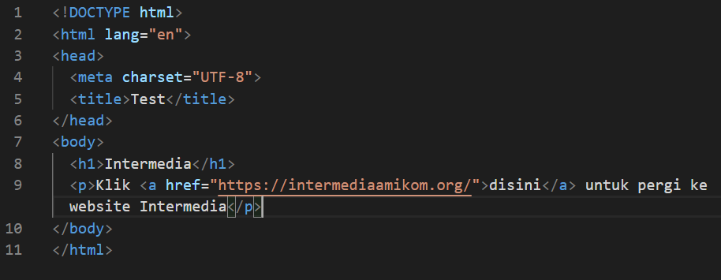
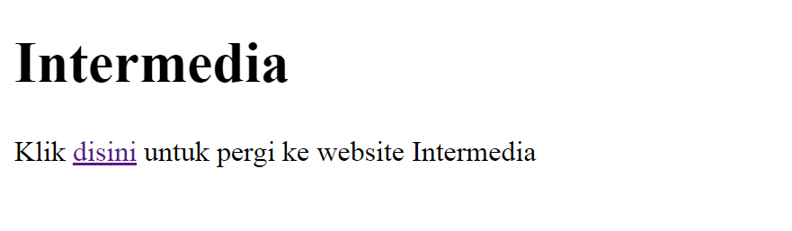
Anchor Tag
<a href=“#”> … </a>
Anchor tag. <a> dengan href attribute, membuat hyperlink ke alamat web, file, email addresses, web pada lokasi file yang sama, atau hal lain yang dapat diakses melalui URL.

Slide 29
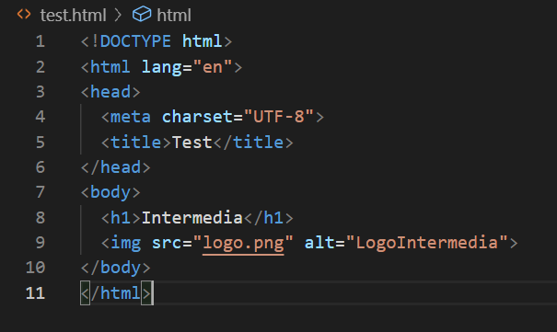
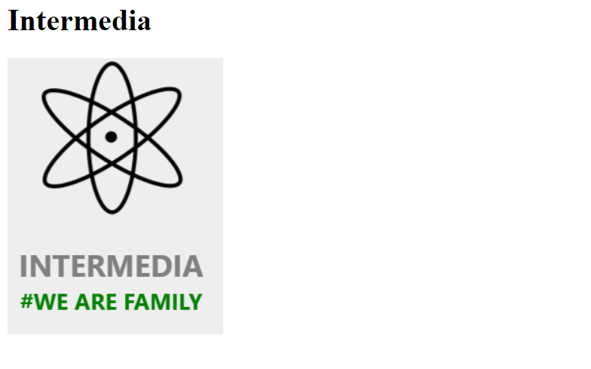
Image Tag
<img src=“logo.png” alt=“Logo Intermedia”>
Image Tag merupakan tag yang digunakan untuk menyisipkan gambar kedalam website yang kita buat. Image Tag merupakan salah satu tag yang termasuk dalam self closing tag, yang tidak membutuhkan closing tag seperti tag yang lain.
Attribute src menunjukan lokasi dimana gambar yang akan kita sisipkan berada. Sedangkan attribute alt digunakan untuk menampilkan pesan sesuai yang dituliskan apabila gambar tidak dapat diakses.

Slide 30
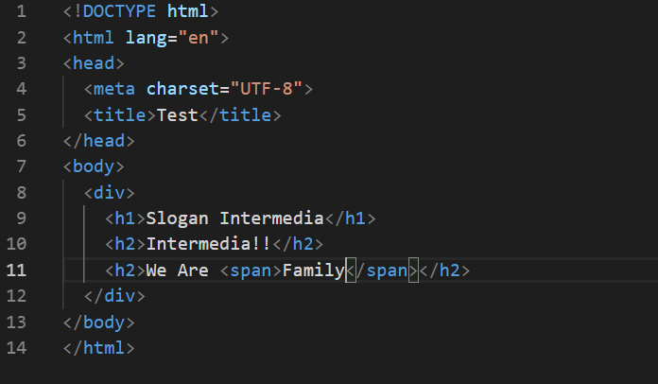
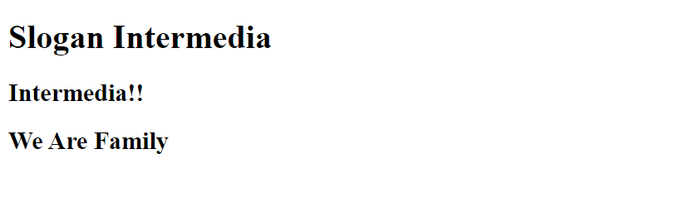
Div and Span
<div> … </div>
<span> … </span>
Div dan Span. Div dan span digunakan untuk membungkus/mengelompokan suatu element / text dalam HTML. DIV merupakan block level element yang biasanya digunakan untuk membungkus/menandai element yang lain. Sedangkan span merupakan Inline Element yang biasanya digunakan untuk menandai sebuah text. Element ini sering digunakan untuk memberikan tanda kepada element yang kita inginkan, sehingga kita bisa memberi style dengan CSS. Kita akan membahas ini lebih lanjut di pertemuan kedepan.

Slide 31
List in HTML
List di dalam HTML digunakan untuk menyajikan sebuah data dalam bentuk daftar seperti halnya numbering dan bullet pada Ms Word.
List di HTML dibagi menjadi 2 yaitu Ordered List dan Unordered List.

Slide 32
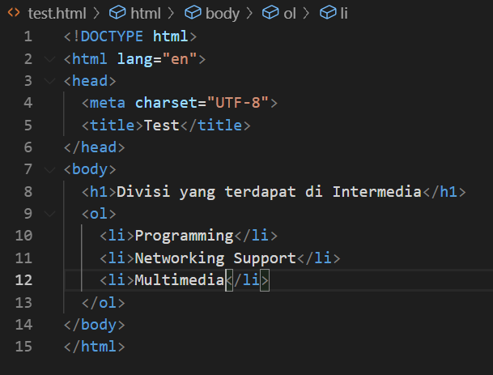
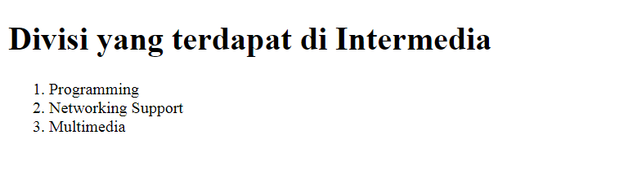
Ordered List
<ol>
<li> … </li>
<li> … </li>
<ol>
Ordered list menampilkan data dengan penomoran menggunakan angka dan huruf seperti halnya Numbering pada MS Word. Untuk membuat ordered list kita perlu menuliskan tag <ol> lalu didalam tag tersebut kita tulis tag <li> dan didalamnya kita ketikkan isi yang ingi kita ber nomor.

Slide 33
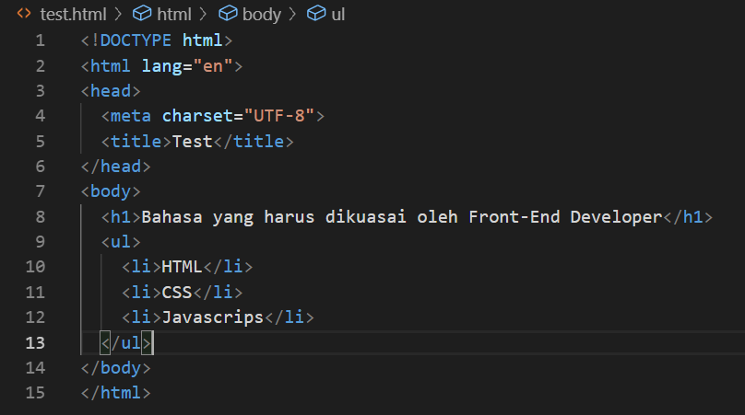
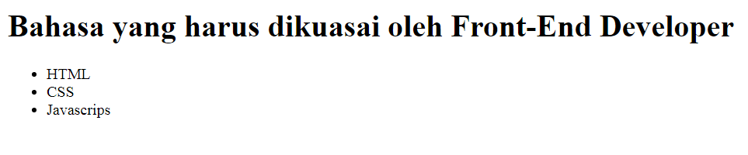
Unordered List
<ul>
<li> … </li>
<li> … </li>
<ul>
Unordered List menampilkan data dengan memberikan penomoran dengan menggunakan simbol seperti Bullet pada MS Word. Untuk membuat Unordered list hampir sama dengan Ordered list, kita hanya perlu mengganti <ol> dengan <ul>

Slide 34


Coding
Challenge!!
Be Smart Programming

Slide 35

Dipertemuan kedepan kita akan mencoba membuat website static berikut. Di server discord kami sediakan asset yang perlu teman-teman gunakan untuk membuat HTML web structure dari web dibawah ini:

Slide 36
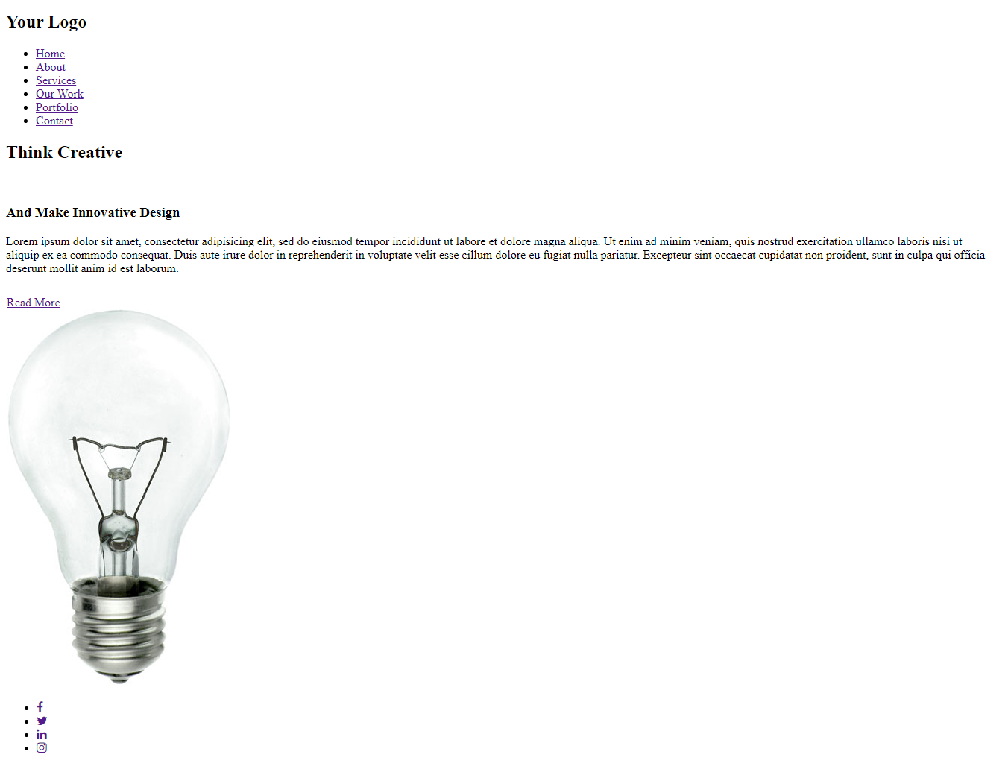
Berikut adalah Tampilan HTML tanpa CSS dari website tersebut :

Slide 37
